Slide 1
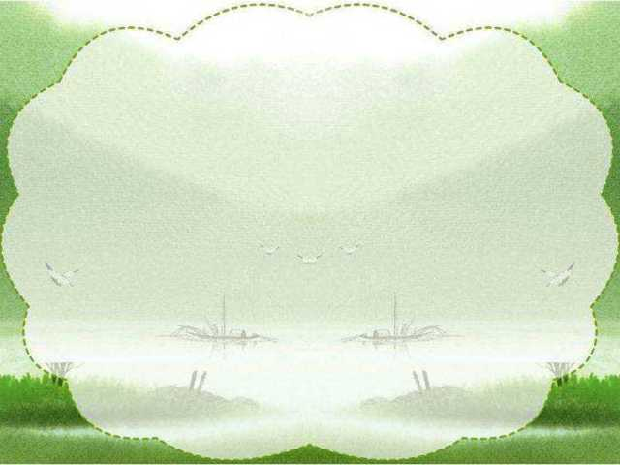

父亲和鸟

Slide 2

méng
nán
wèi
nóng
蒙
喃
味
浓
téng
liè
lí
腾
猎
黎

Slide 3
蒙
喃
味
浓
腾
猎
黎

Slide 4

雾蒙蒙 美味 浓浓的
热腾腾 猎人 喃喃地说
蒙蒙亮 黎明 味精
打猎 浓眉大眼

Slide 5
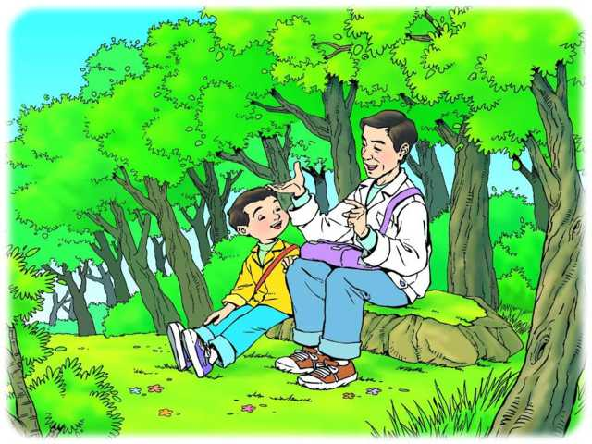

Slide 6
说说你从课文中知道了什么？

Slide 7
他喃喃地说：“林子里有不少鸟。”
变换：他小声地说：“林子里有不少鸟。”
他轻声地说：“林子里有不少鸟。”
他自言自语地说：“林子里有少鸟。”

Slide 8
“看那里，没有风，叶子为什么在动？嗯，还有鸟味。”父亲的话音很轻，生怕惊动了鸟。

Slide 9
“看那里，没有风，叶子为什么在动？嗯，还有鸟味。”父亲的话音很轻，生怕惊动了鸟。
小结：父亲真是鸟的爱护者。

Slide 10
“有。在树林里过夜的鸟总是一群一群的，羽毛焐得热腾腾的。”
父亲又说：“听，鸟要唱歌了。”我们刚坐下，鸟就唱了起来。

Slide 11
“有。在树林里过夜的鸟总是一群一群的，羽毛焐得热腾腾的。”
父亲又说：“听，鸟要唱歌了。”我们刚坐下，鸟就唱了起来。
小结：父亲真是鸟的知音。

Slide 12

“在鸟最快活的时刻，在鸟飞离树枝的那一瞬间，最容易被猎人打中。”
“黎明时的鸟，翅膀潮湿，飞起来重。”
小结：父亲真是鸟的专家啦！

Slide 13
如果是父亲是猎人，会怎样？

Slide 14
你认为父亲是一个怎样的人？

Slide 15
一到冬天，
我就希望，
那些小鸟小兽们
跑得远远的，
逃过你的目光，
让你的猎枪永远不响。

